Slide 1



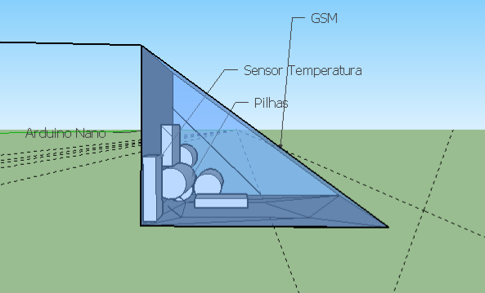
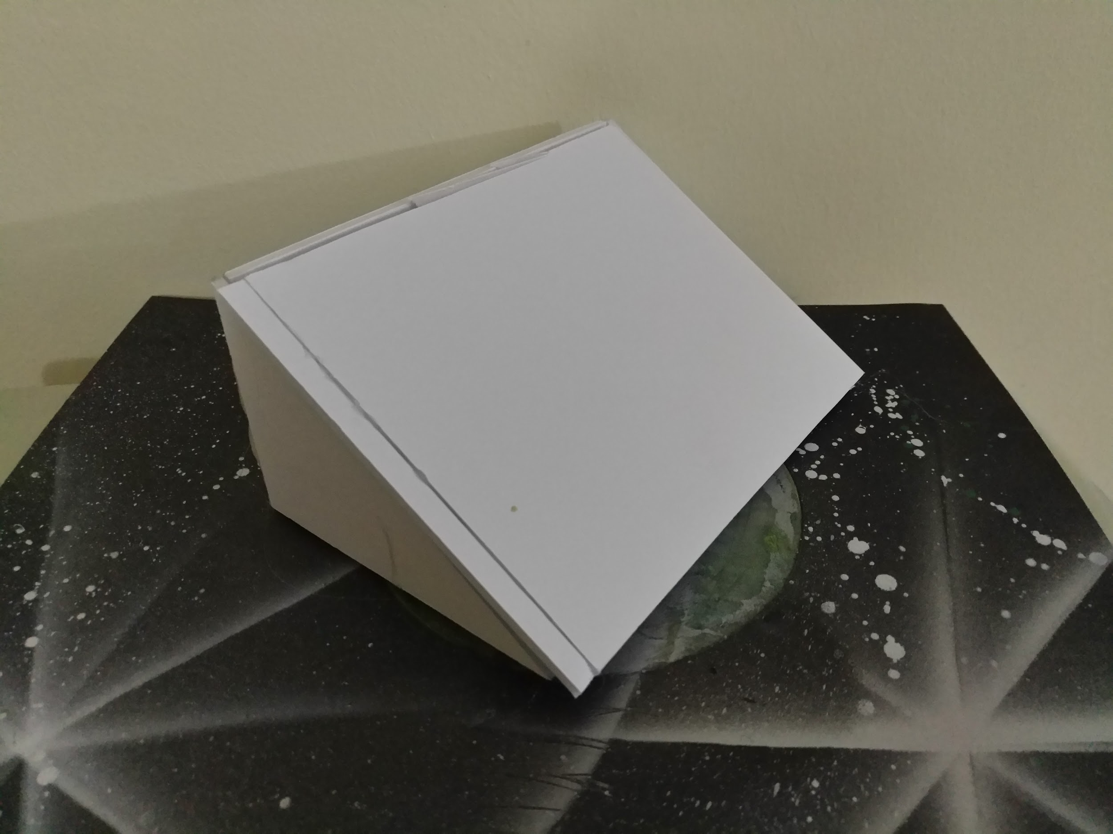
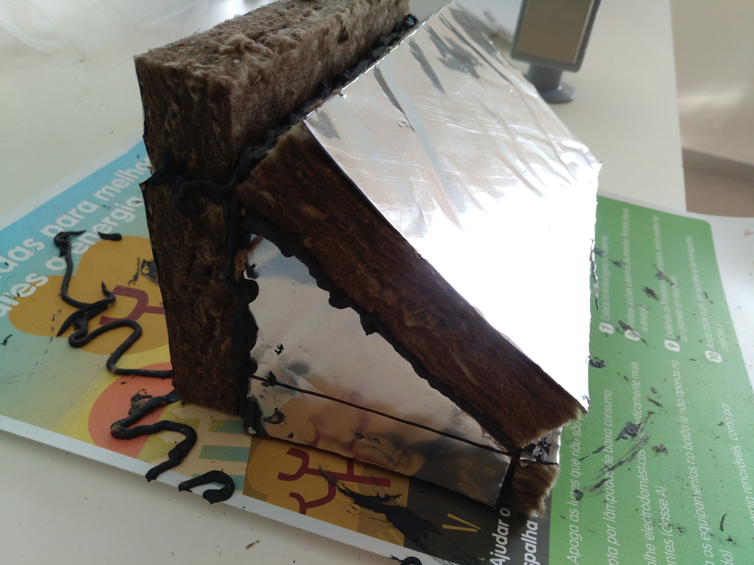
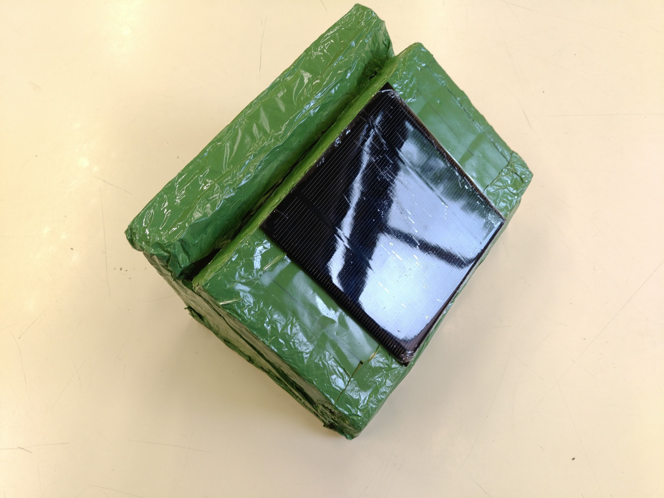
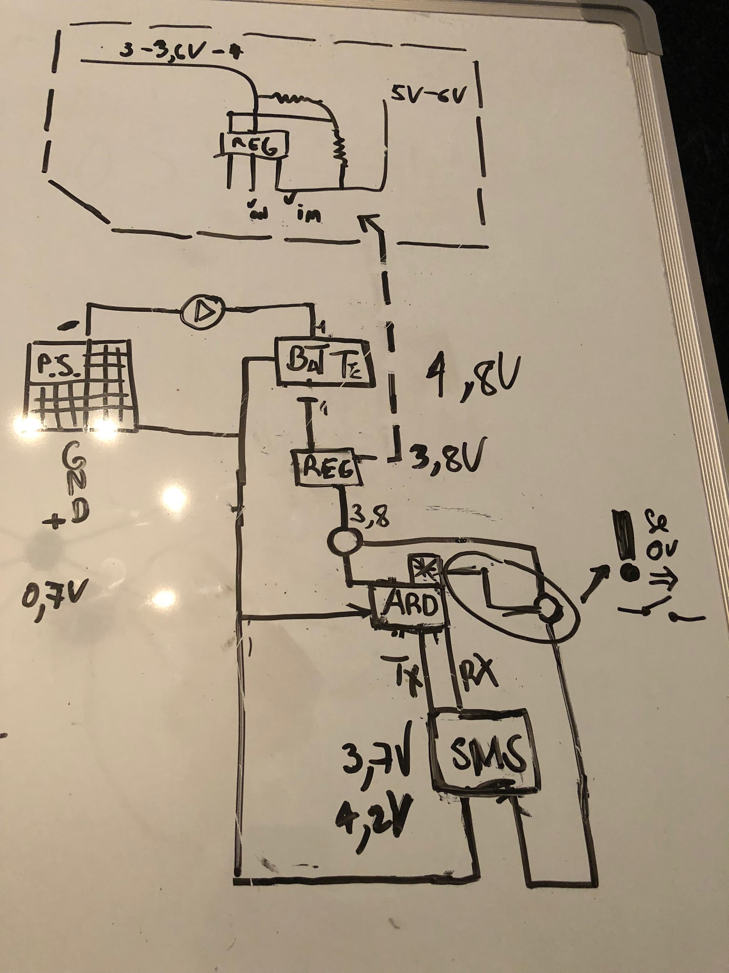
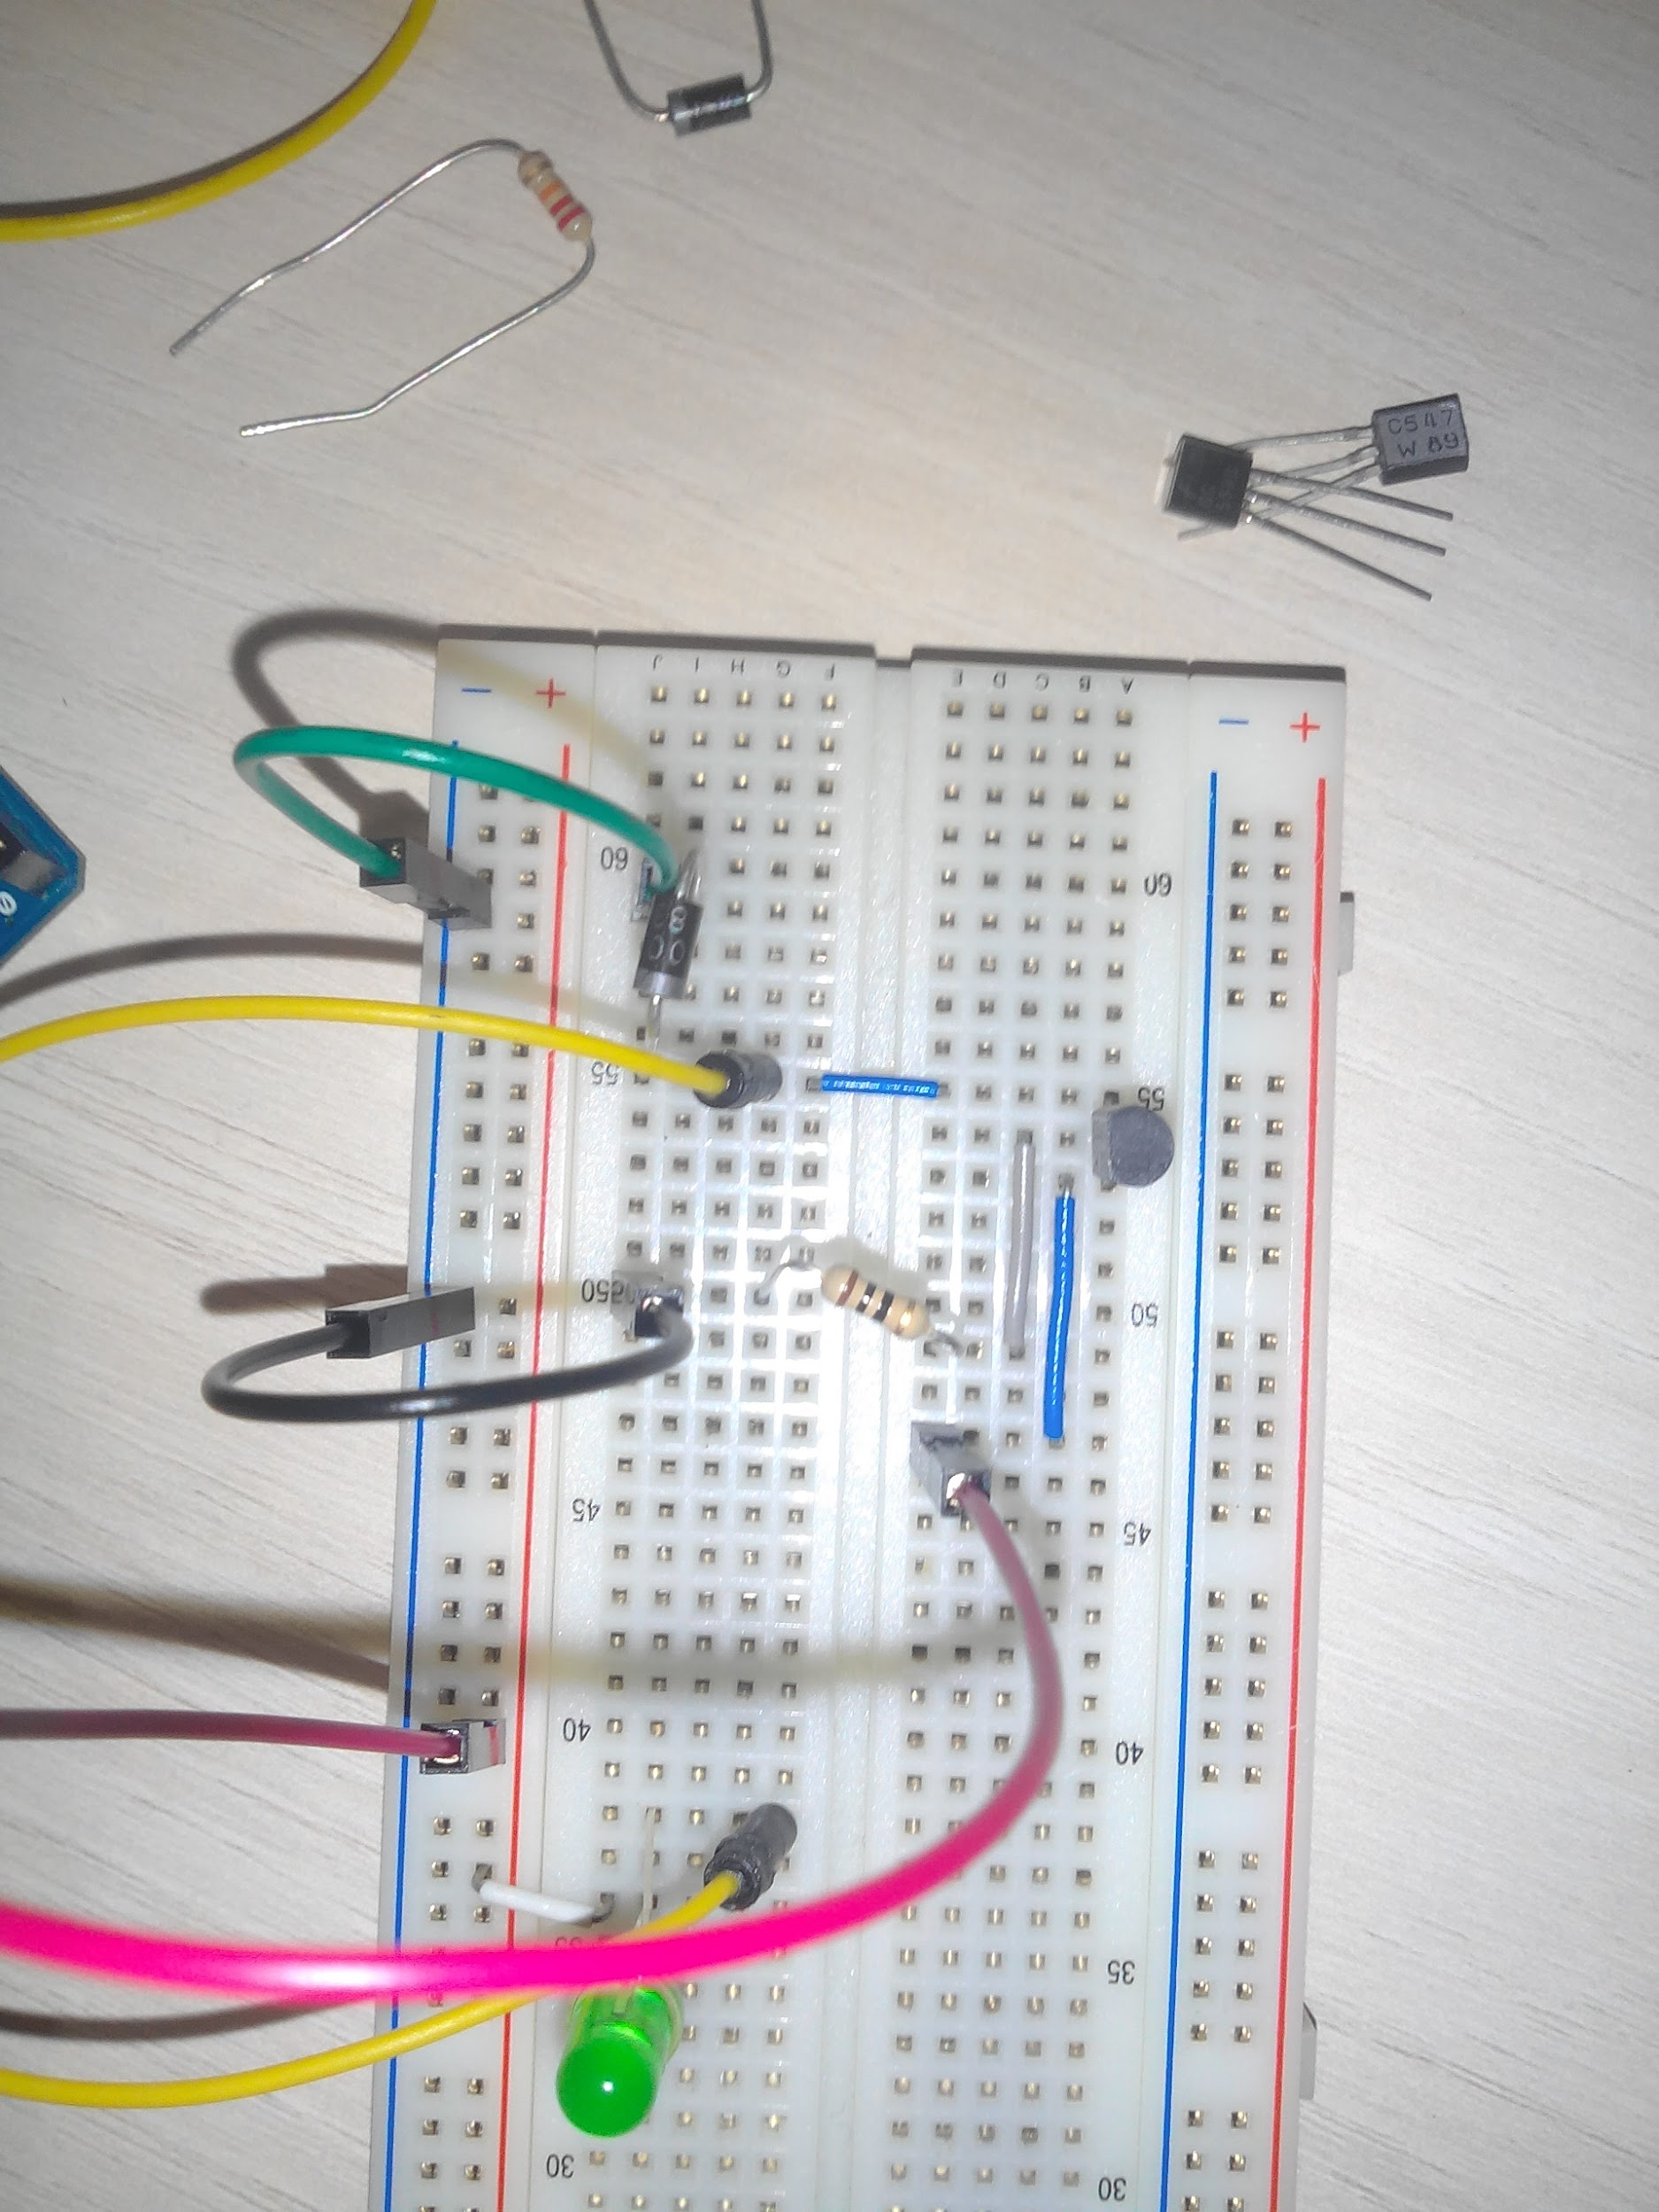
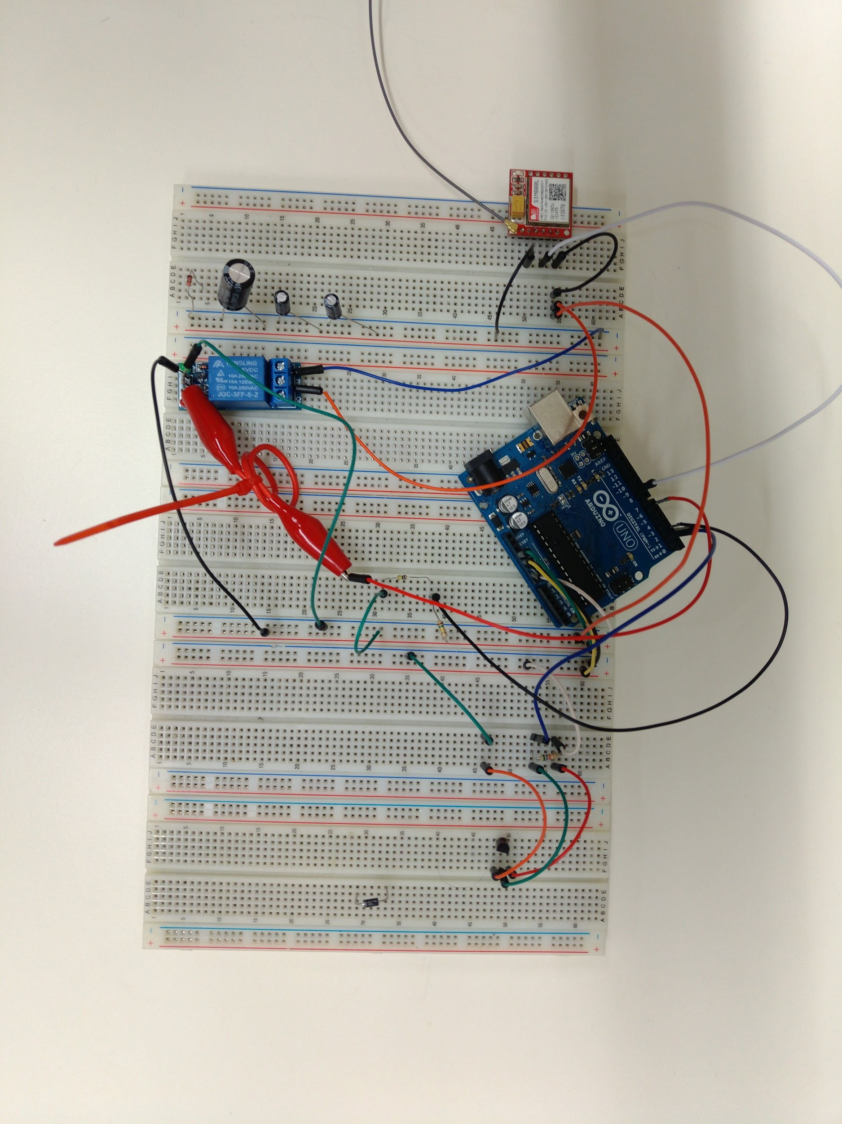
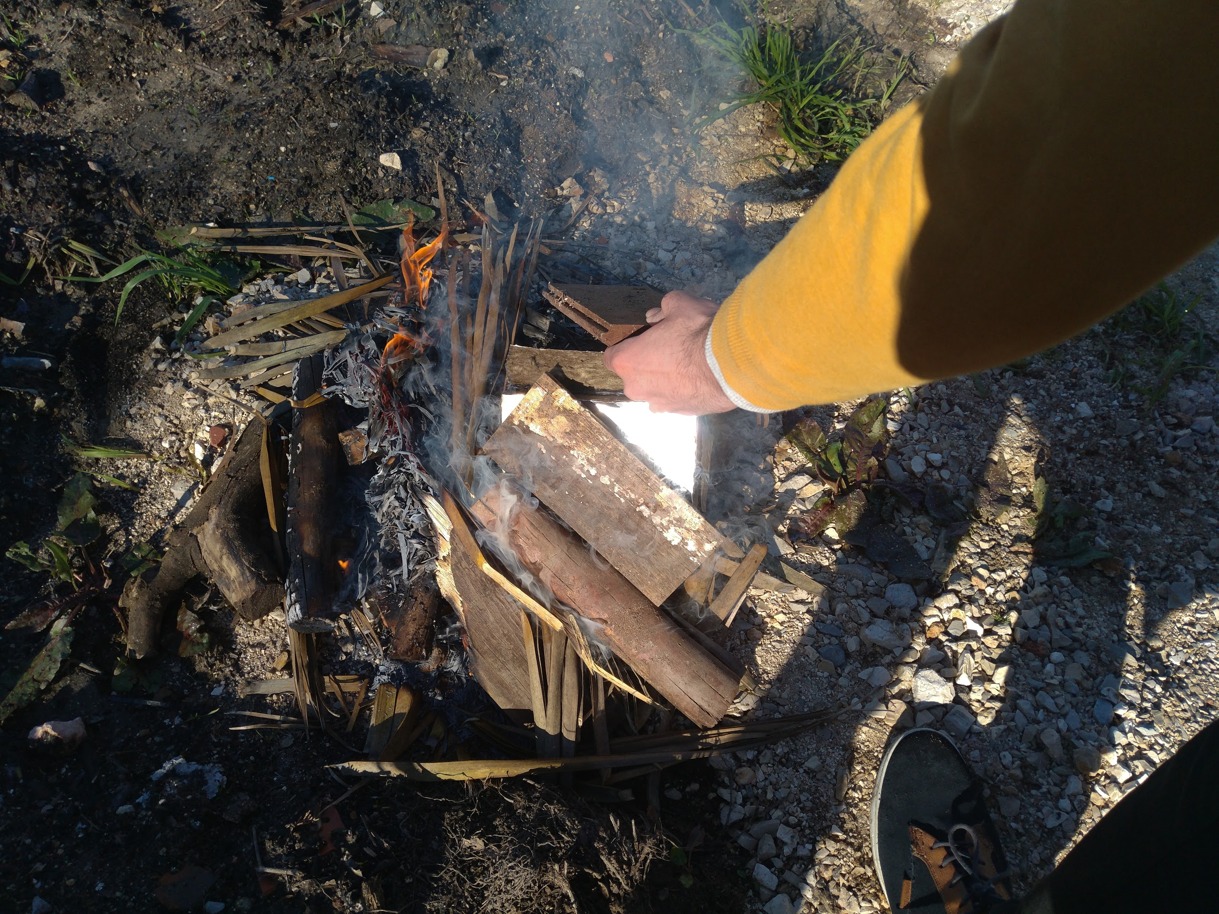
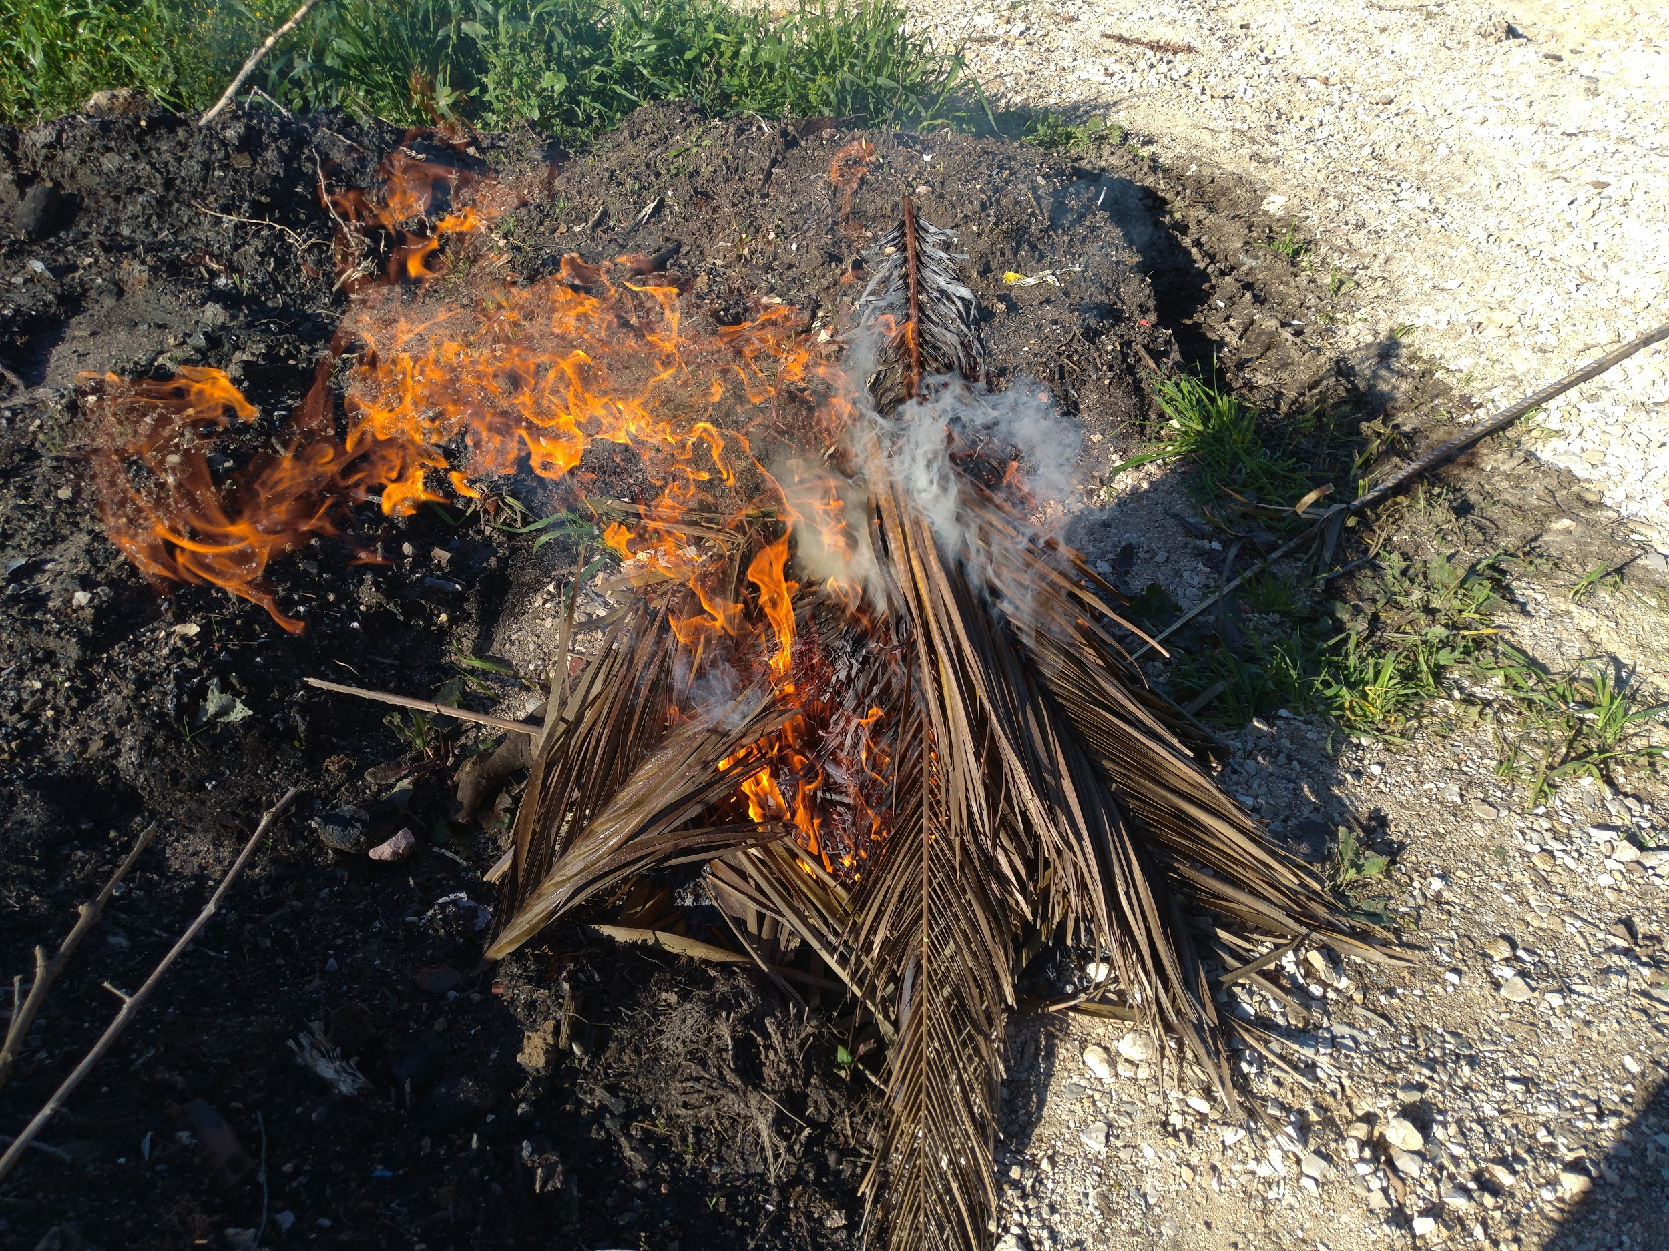
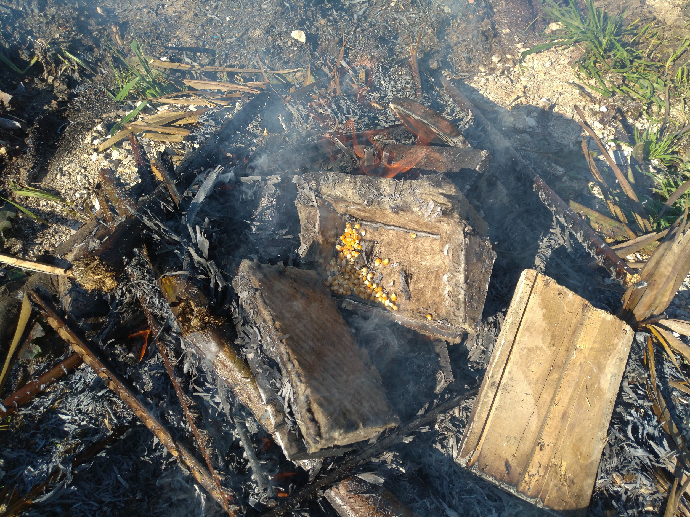
Projeto Mochu
Construção de um dispositivo de deteção
de incêndios
Francisco Relvão¹, João Pedro Carvalho¹, André Oliveira¹, Susana Devesa²
¹ Turma A do 12.º ano, ² Professora Orientadora
Colégio da Imaculada Conceição, 3044-519, Cernache
Resumo
O objetivo deste projeto é ajudar na deteção, no combate aos fogos florestais e na diminuição da perda de vidas humanas, através da monitorização de setores que estarão equipados com o nosso dispositivo.
O dispositivo seria uma mais valia no conhecimento de como progride o fogo, desempenhando um papel relevante na monitorização de estradas, terrenos e florestas.
O dispositivo divide-se em duas partes essenciais: a armadura, constituída maioritariamente por lã de rocha, e o circuito eletrónico, controlado por um Arduíno.
É importante realçar que desenvolvemos um protótipo minimizando os possíveis problemas ambientais que este poderia causar e o seu respetivo custo.
Construção da Armadura
Figura 1- Etapas de construção da armadura:
(a) Design inicial no programa Sketch Up 2016; (b) Maquete em K-Line; (c) Protótipo em lã de rocha;
(d) Protótipo devidamente impermeabilizado com papel de alumínio, pintado de verde e com painel fotovoltaico instalado.
(a)
(b)
(c)
(d)
Construção do circuito elétrico
Figura 2- Etapas de construção do circuito:
(a) Diagrama do circuito elétrico;
(b) Construção de um interruptor automático;
(c) Protótipo do circuito em breadboard.
Teste de Queima da Armadura
Figura 3- Diferentes etapas do teste de queima da armadura
(a)
(b)
(c)
Conclusão
Foi projetado e desenvolvido um sistema de deteção precoce de incêndios de baixo custo, e com grande autonomia do ponto de vista energético.
Este dispositivo também permite a monitorização da propagação dos incêndios, contribuindo para uma maior segurança de populações, forças de combate e utilizadores das vias de circulação.
Embora a ideia inicial passe pela aplicação estratégica do dispositivo nas diversas áreas florestais, também consideramos que a sua utilização por particulares pode ser uma mais-valia.
Agradecimentos
Prémio “Ciência na Escola” - Fundação Ilídio Pinho;
Aos professores Ana Balula. Humberto Ribeiro e Valter Silva, da ESTGA;
Ao colega de turma Rafael Amaral.

